Slide 1
جامعة طنطا
كلية التربية النوعية
مكتب وكيل الكلية لشئون خدمة المجتمع وتنمية البيئة
انجازات قطاع شئون خدمة المجتمع لعام 2019.

Slide 2
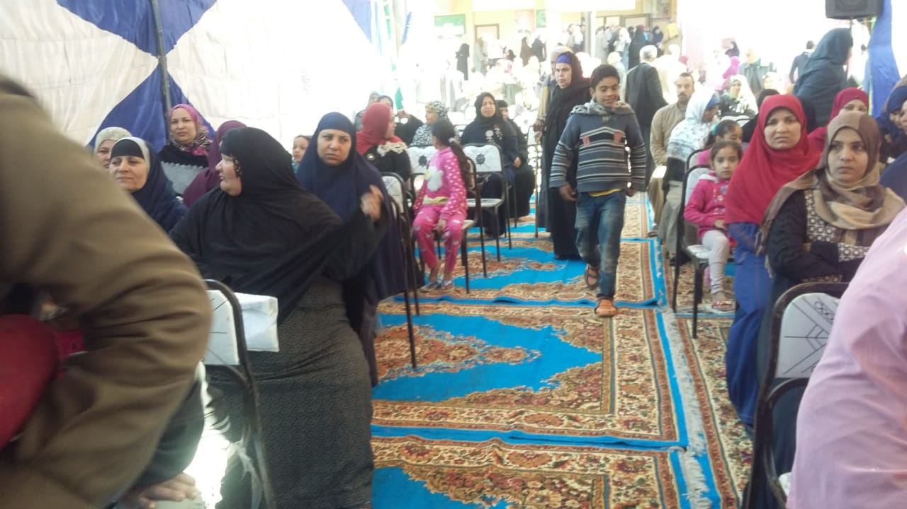
القافلة التثقيفية إلى قرية صالحجر– مركز بسيون – يوم الأحد الموافق 27/1/2019م.

Slide 3
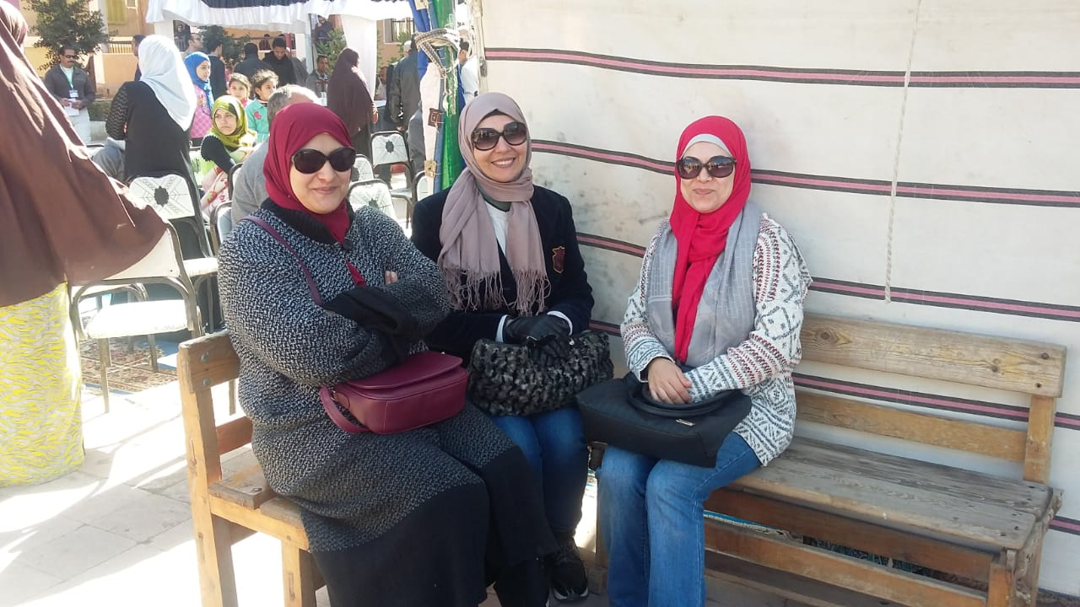

Slide 4
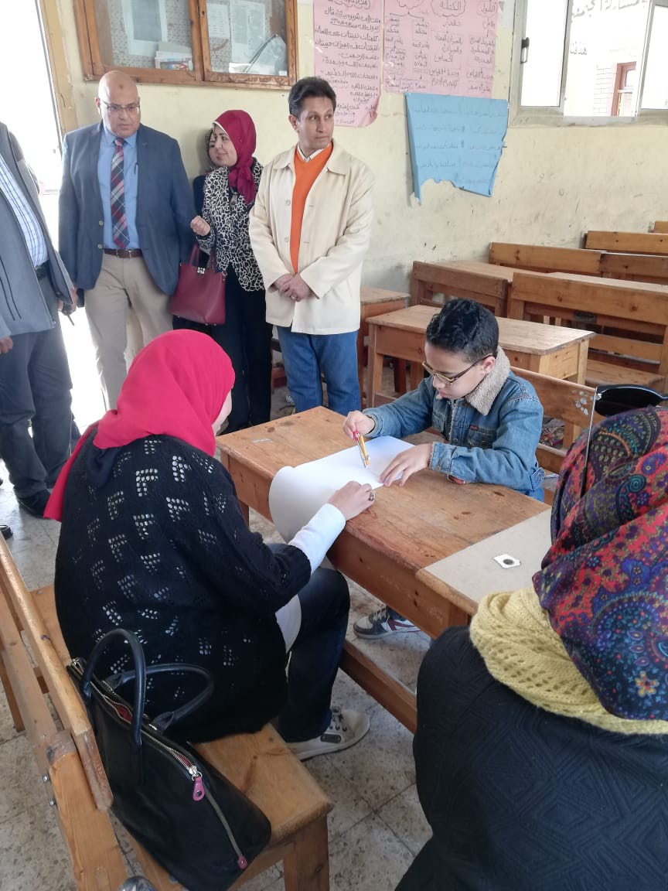
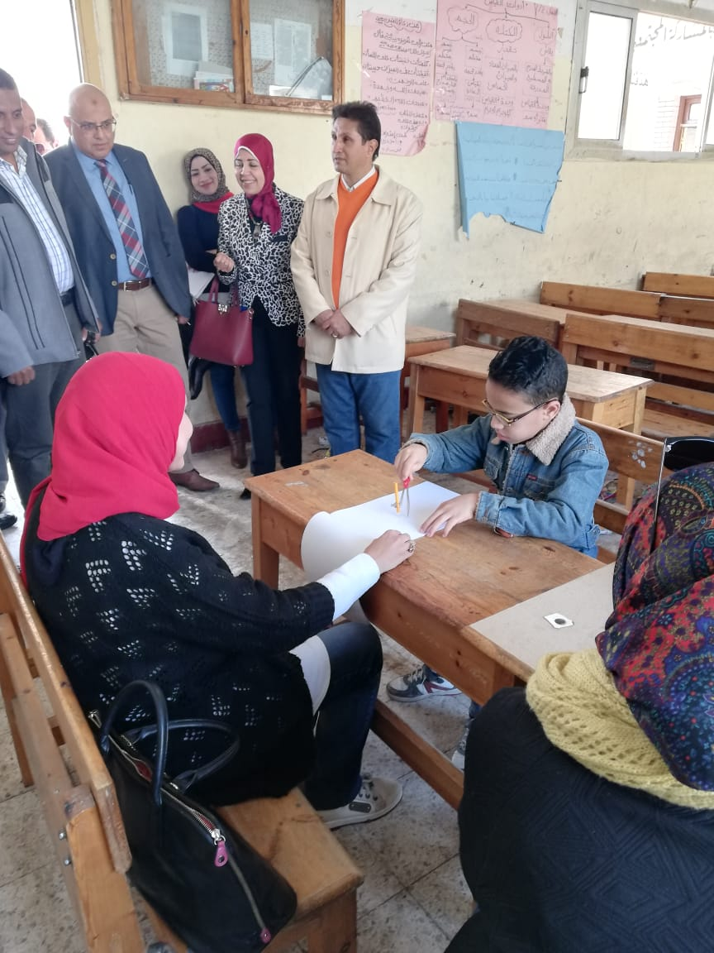
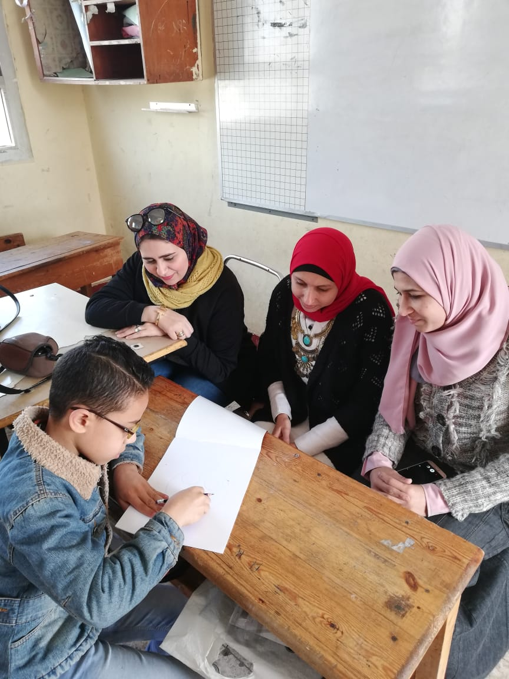
قافلة طبية بيئية إلى قرية قرية نواج- مركز طنطا- يوم الثلاثاء الموافق 12/2/2019م.

Slide 5
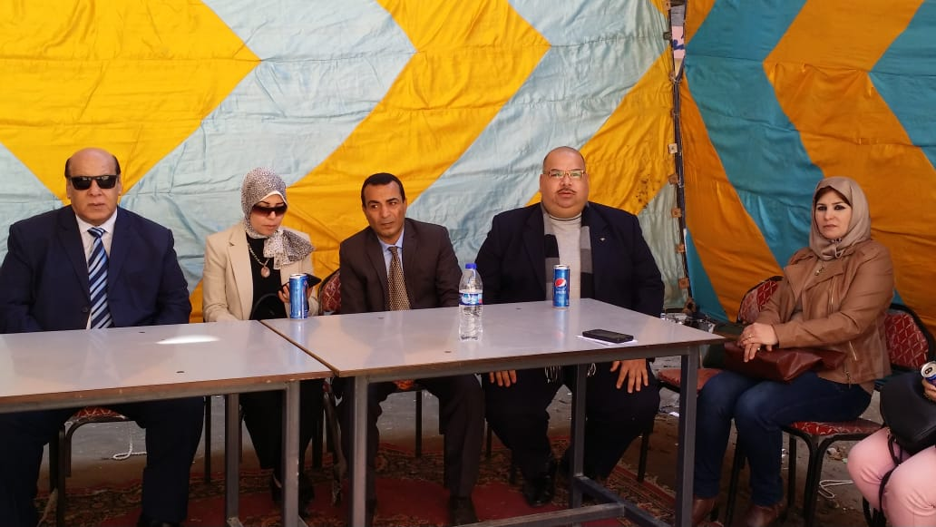
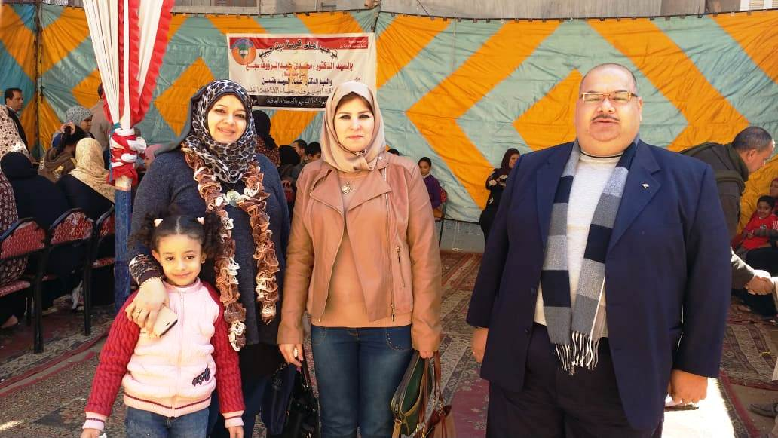
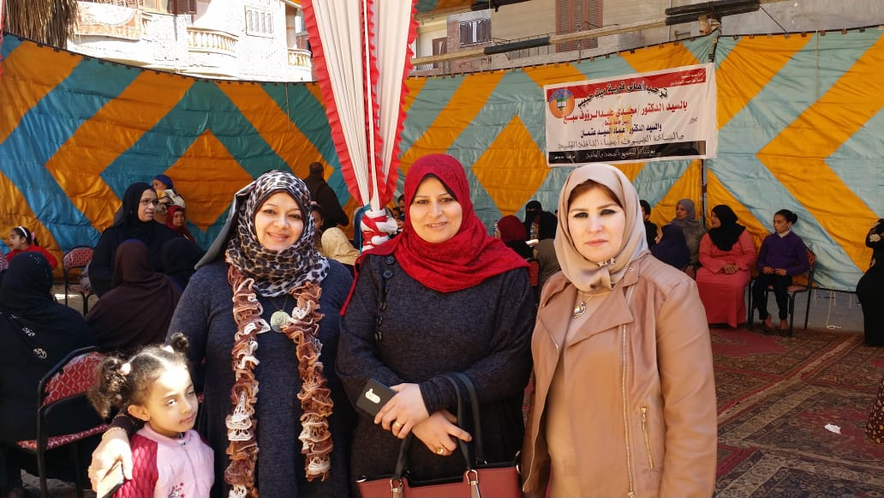
القافلة الطبية الإرشادية لقرية ميت حبيب مركز سمنود
يوم السبت الموافق 9/3/2019.

Slide 6
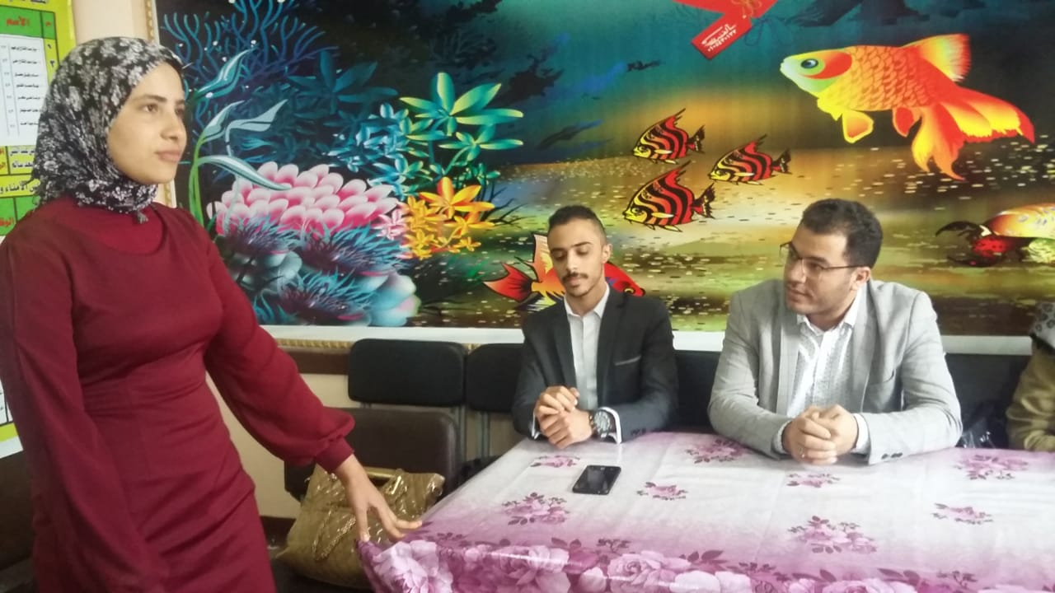
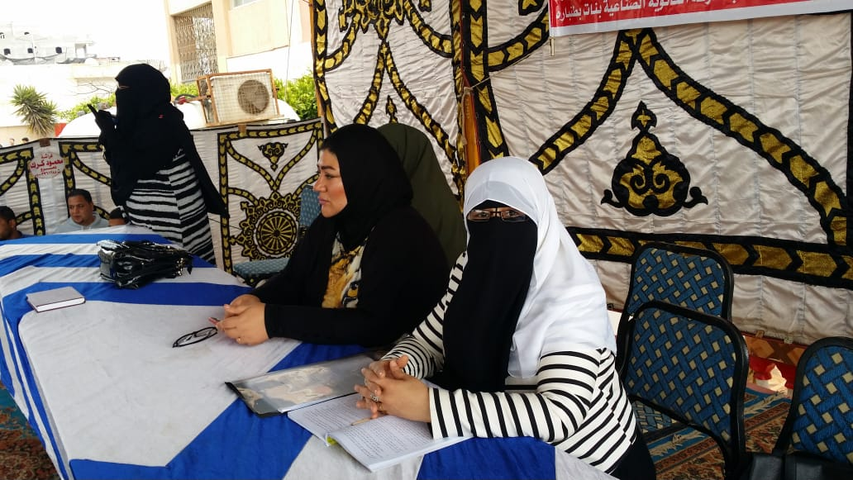
القافلة الطبية الإرشادية لقرية طنبارة مركز المحلة
يوم السبت الموافق 6/4/2019.م

Slide 7
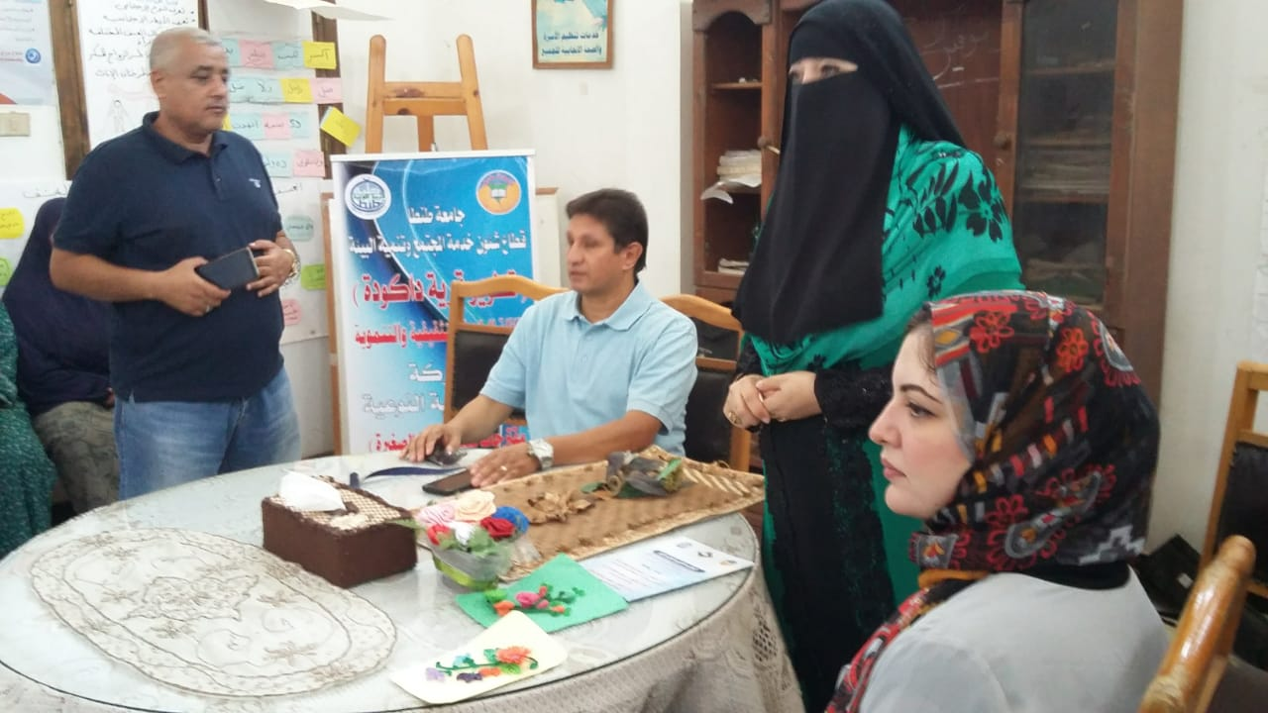
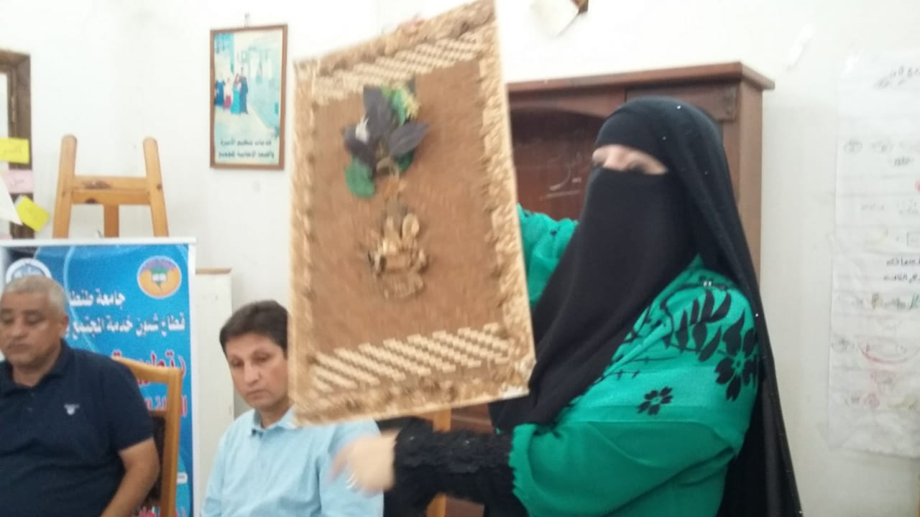
القافلة الطبية التثقيفية لقرية داكودة مركز طنطا يوم الثلاثاء الموافق 6/8/2019م.

Slide 8
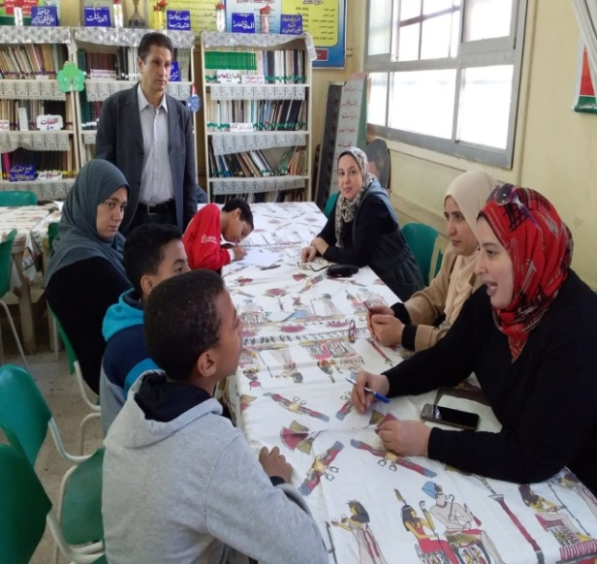
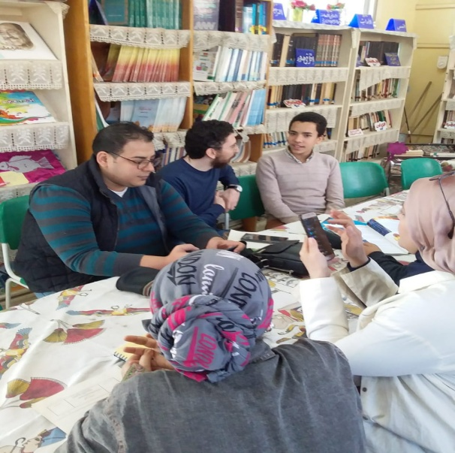
القافلة الطبية الإرشادية لمركز ومدينة المحلة الكبرى
بمدرسة الإعدادية بنين يوم الأربعاء الموافق 19/11/2019م.

Slide 9
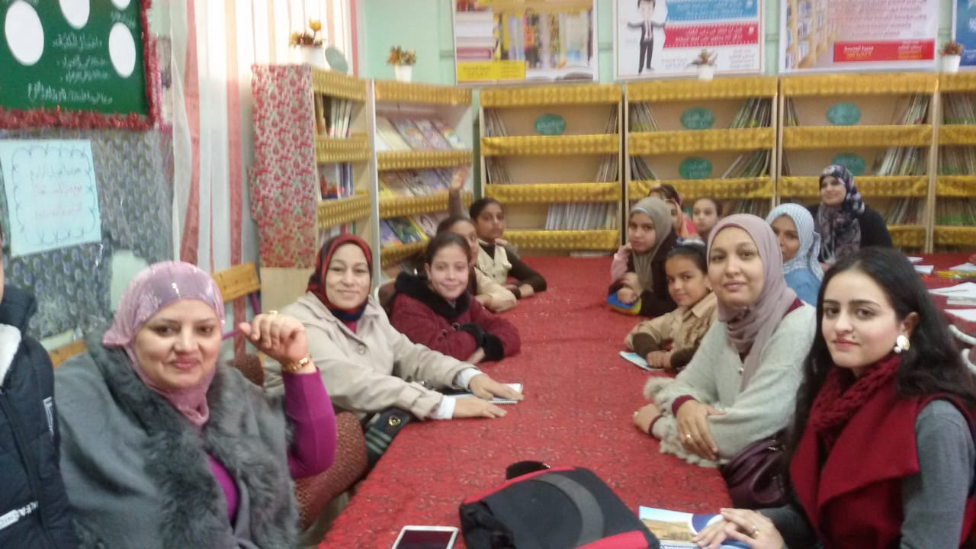
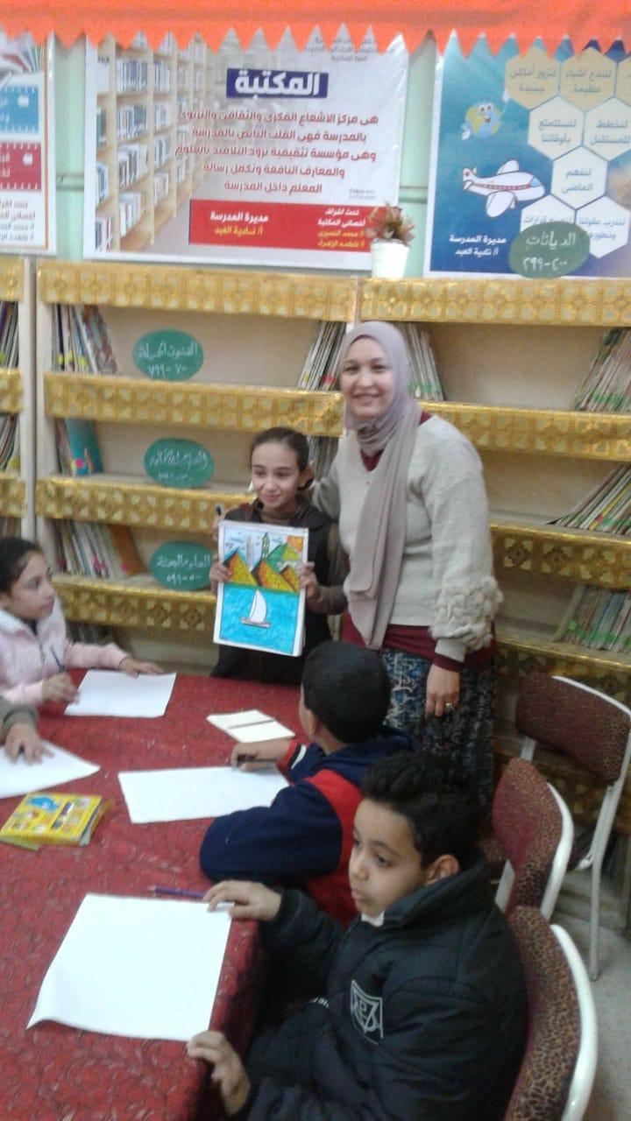
القافلة الطبية الإرشادية لقرية الدلبشان مركز كفر الزيات
"بمدرسة الدلبشان الابتدائية " يوم الأربعاء الموافق12/18 /2019م.

Slide 10
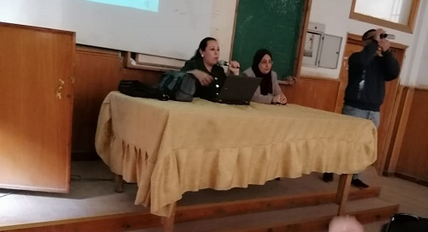
ندوه بعنوان ''أسس التدريب الصحيح للعزف على آلة البيانو'‘ وحاضر بها د / مريم حلمي سعد وذلك يوم الأحد الموافق 24/2/2019م.

Slide 11
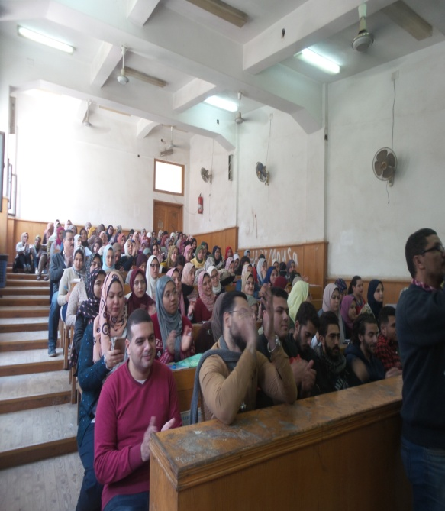
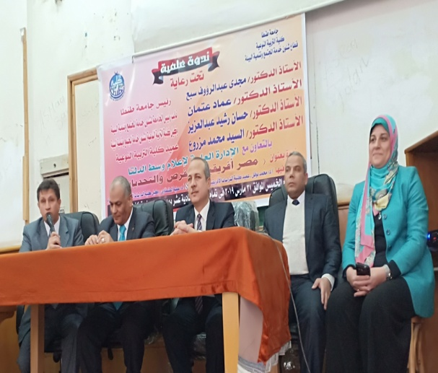
عقدت يوم الخميس الموافق 21 مارس ٢٠١9 ندوة توعوية للطلاب تحت عنوان:-
(مصــــــــر – أفــــريقـــــيا)" الفـــرص والتحـــــديات "
ولقد حاضر فى هذه الندوة السيد أ.د/ محمد نوفل عميد كلية الدراسات الإفريقية بجامعة القاهرة، والسيد أ.د/ عطية طنطاوي وكيل كلية الدراسات الإفريقية.

Slide 12
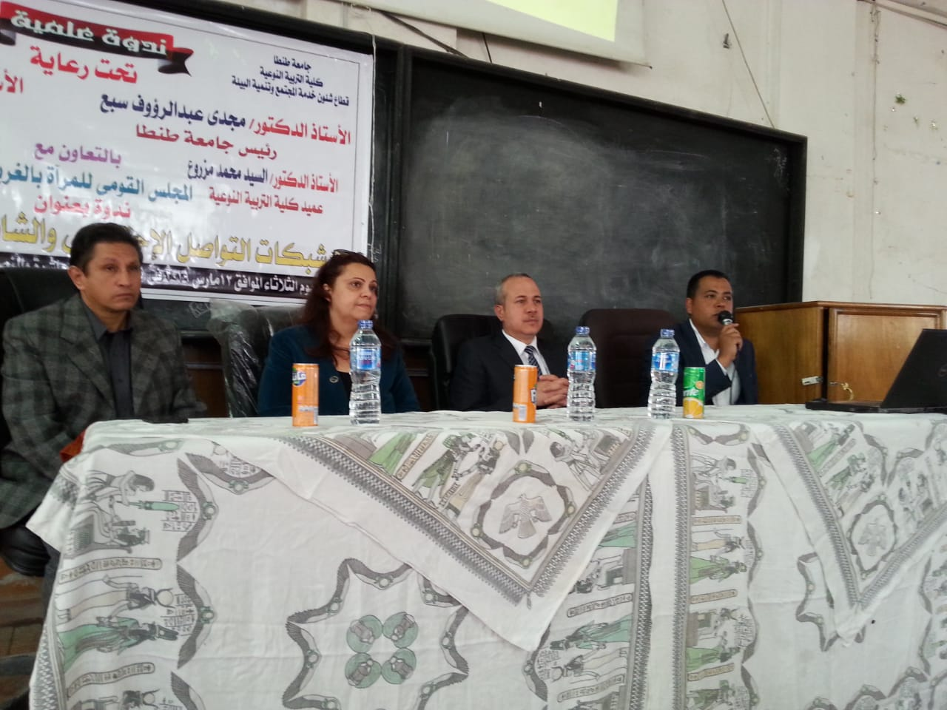
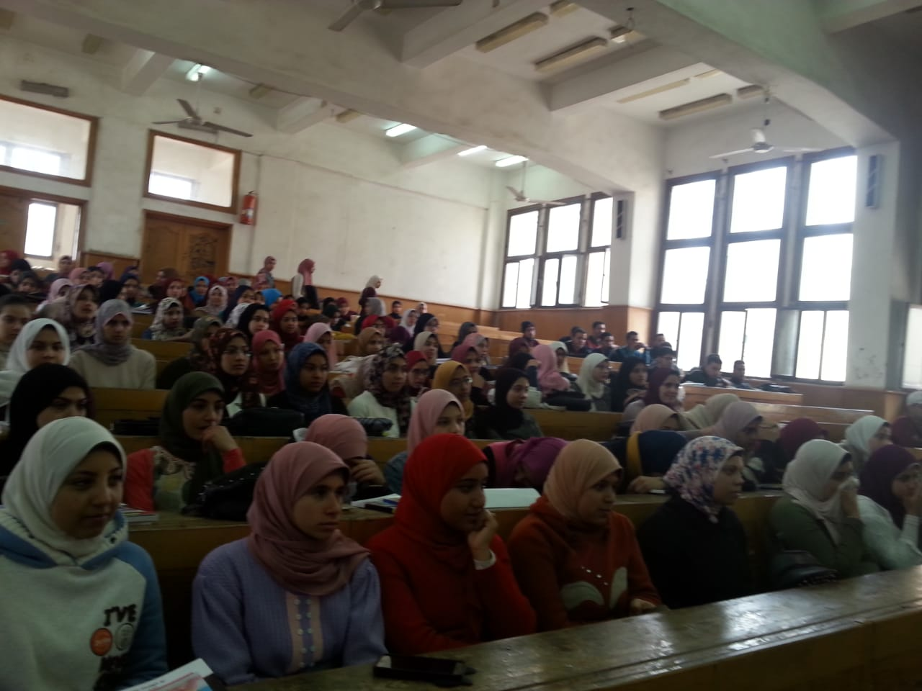
نــــدوة "شبكات التواصل الاجتماعي والشائعات وسبل المواجهة "
يوم الثلاثاء الموافق 12 مارس ٢٠١9

Slide 13
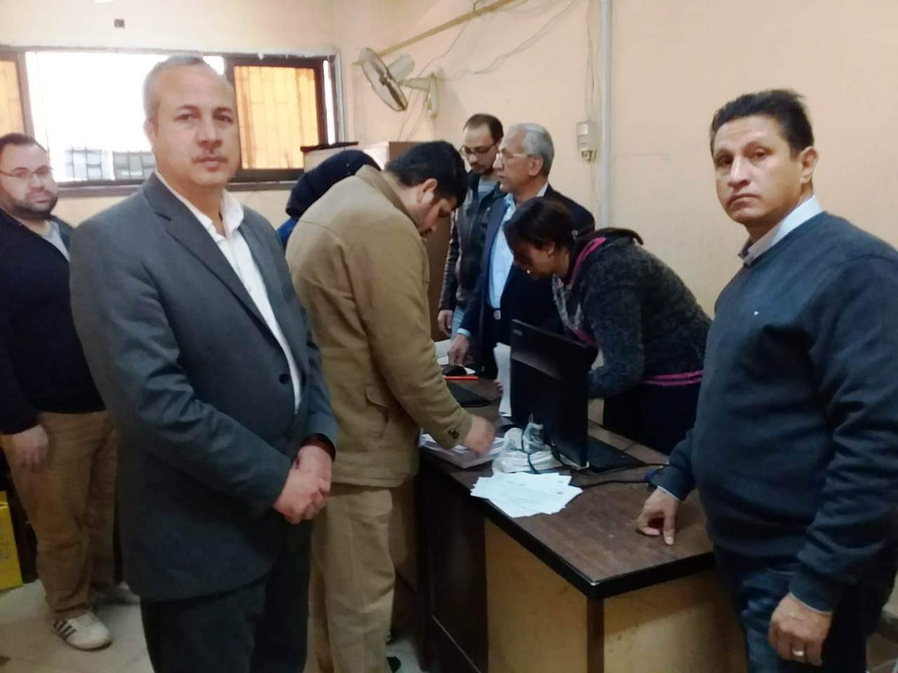
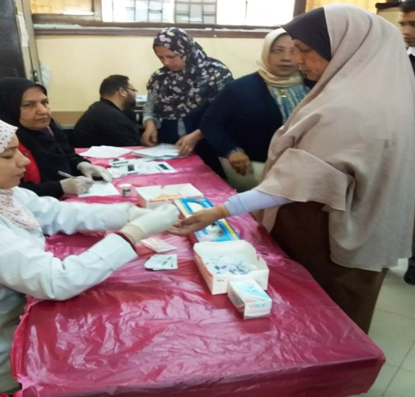
حملة 100 مليون صحة بكلية التربية النوعية - جامعة طنطا. 28-30الخميس والسبت من شهر مارس 2019

Slide 14
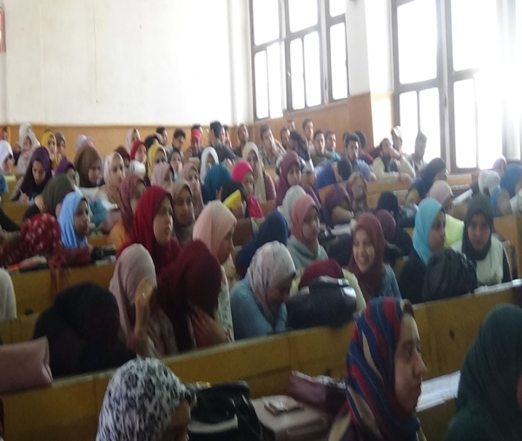
حملة "محو الأمية " الثلاثاء الموافق 8-9 من ابريل ٢٠١9م.

Slide 15
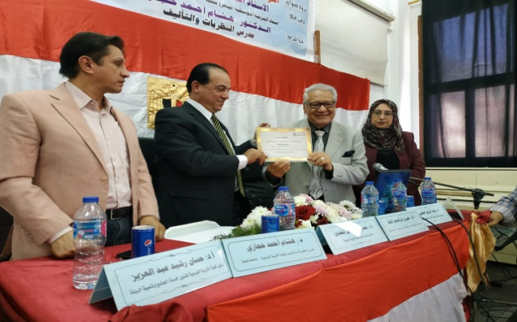
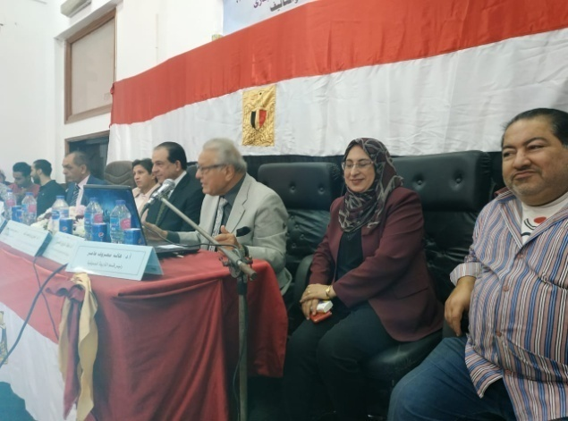
نــــدوة " الموسيقى والحضارة المصرية القديمة
الثلاثاء الموافق 26 نوفمبر ٢٠١9 "

Slide 16
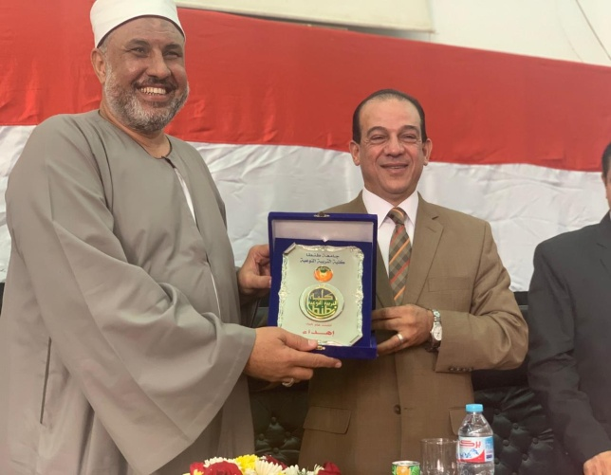
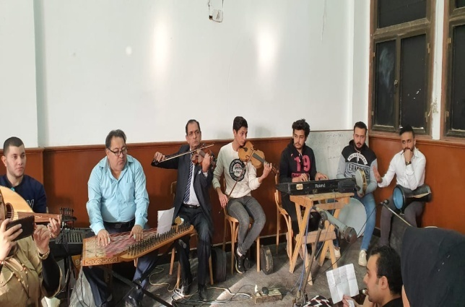
" احتفالية المولد النبوي الشريف"
للطلاب يوم الثلاثاء الموافق 19 نوفمبر ٢٠١9 م

Slide 17
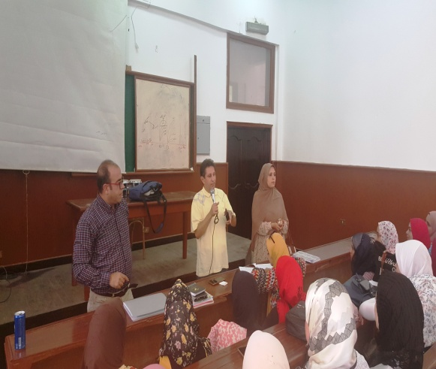
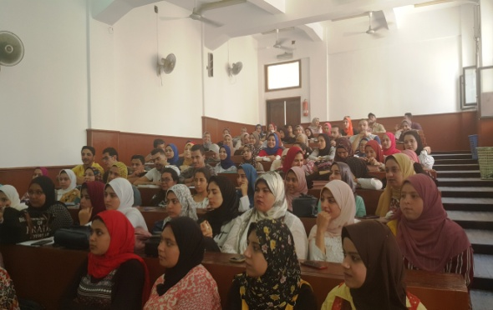
حملة "محو الأمية
يوم الأحد الموافق 20 من أكتوبر ٢٠١9 م

Slide 18
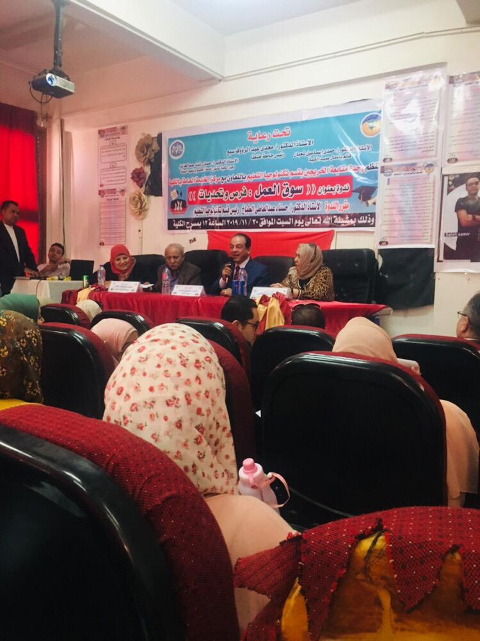
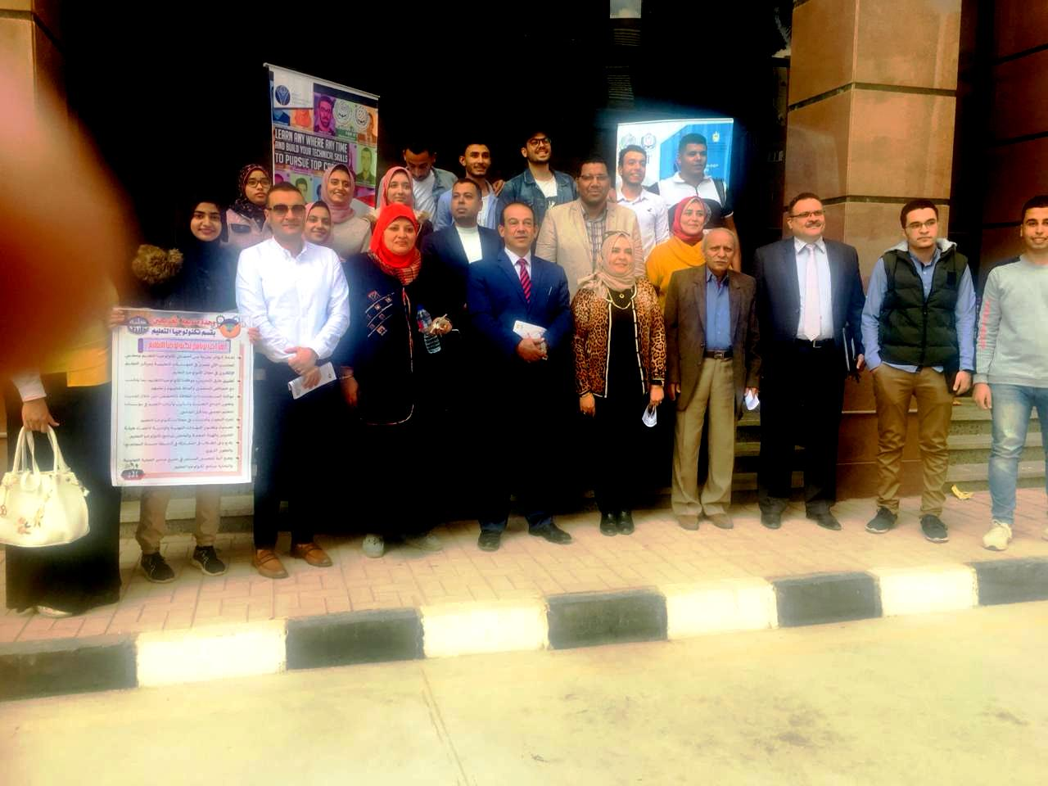
ندوة:-
"سوق العمل فرص وتحديات ندوة يوم السبت الموافق 30 نوفمبر ٢٠١9 م

Slide 19
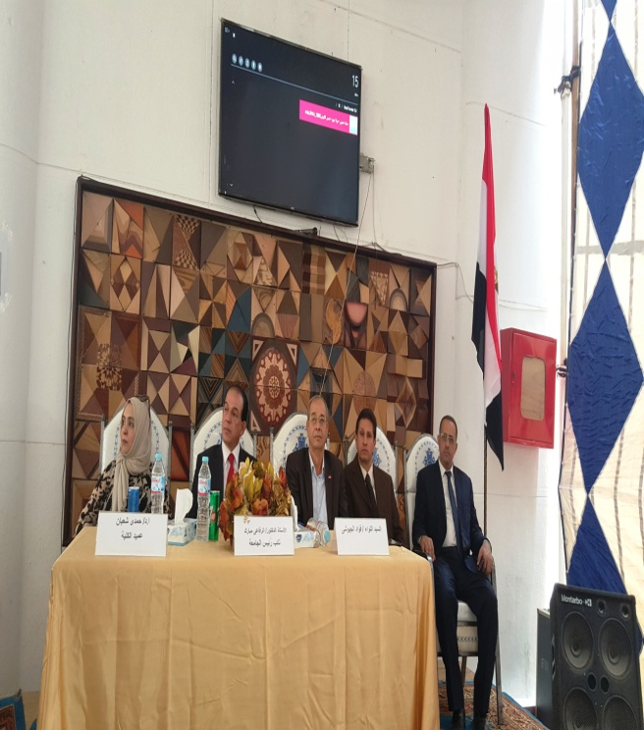
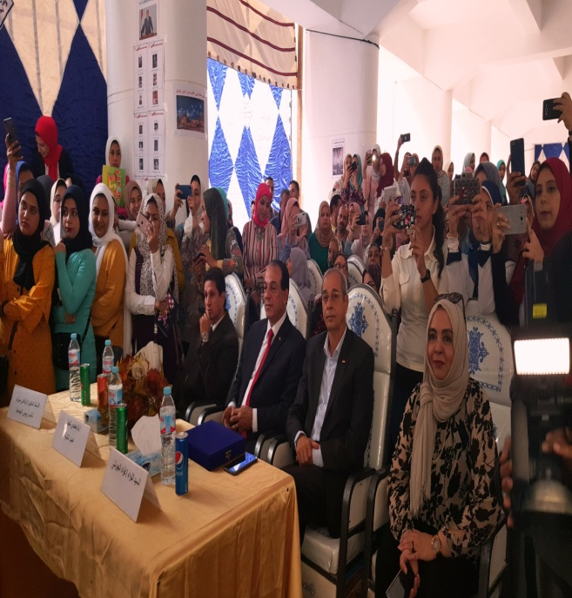
حفل انتصارات أكتوبر (46)
يوم الثلاثاء الموافق 22 أكتوبر ٢٠١9

Slide 20
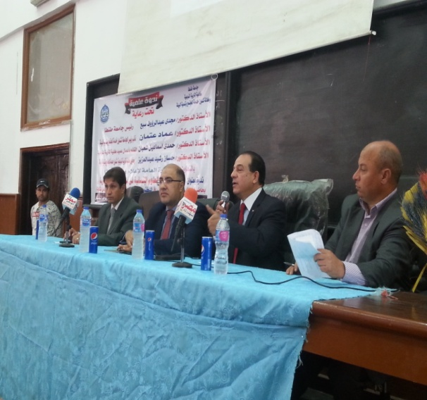
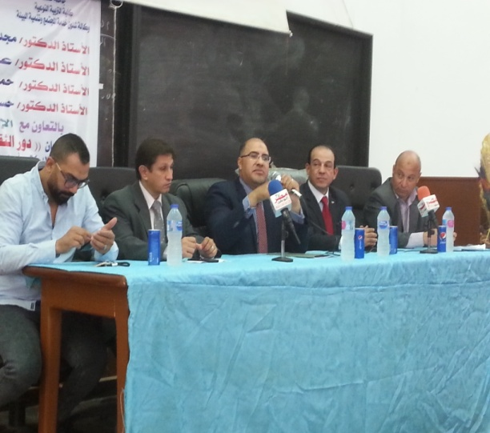
نــــدوة "دور الثقافة والعلوم الإنسانية في بناء الشخصية المصرية "يوم الأحد الموافق 17 نوفمبر ٢٠١9

Slide 21
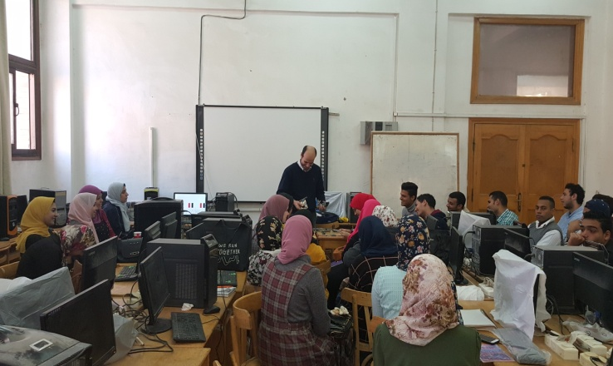
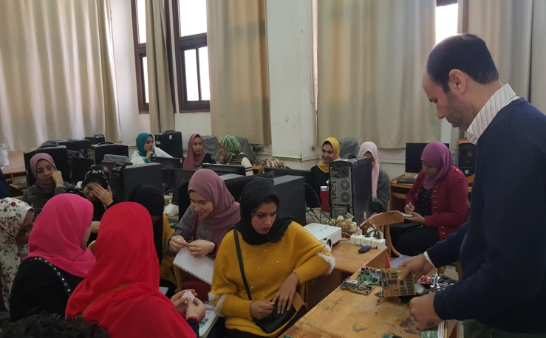
صنايعية مصر "دورة صيانة الحاسب الآلي" عقدت يوم الخميس الموافق 1/12/2019 حتى 22/12/2019م
مدير المكتب وكيل الكلية عميد الكلية
ا/ احمد قنديل أ.د/ حسان رشيد أ.د/ حمدي شعبان

